Slide 1

Avatar Ramadhan customes
3D design and Virtual Reality
العرض الرمضاني للشخصيات
الواقع الافتراضي
Studio56.qa

Slide 2
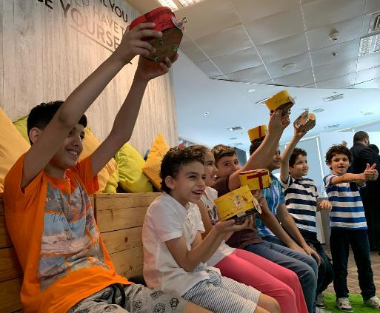
WHO ARE WE? من نحن؟
ستوديو 5\6 هو مختبر تصنيع للأطفال الذين يتراوح أعمارهم بين عمر 7 و 18.
STUDIO 5\6 is a fabrication lab targeting kids from age 7 to 18.
_____
سوف يحتوي مخبر التصنيع على آلات ومعدات مختلفة لتصنيع مختلف النماذج المبدئية المبتكرة.
We will have Fablab with different machines and tools to use for creating active prototypes.
Studio56.qa
Notes:
Explain what we do in Studio5/6 and the age group we target.

Slide 3

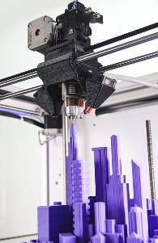

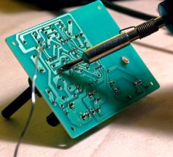
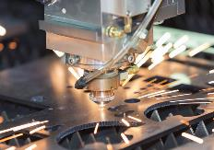

What is inside the FABLAB?
ماذا نجد داخل مختبر التصنيع؟
Tools & Machines
آلات وأدوات
Zones
مناطق
Creativity zone
منطقة الابداع
3D printing
الطباعة ثلاثية الأبعاد
Electronics and programming
الإلكترونيات والبرمجة
Software zone
منطقة البرمجة
Laser cutting
القص بالليزر
Technology zone
منطقة التكنولوجيا

Slide 4
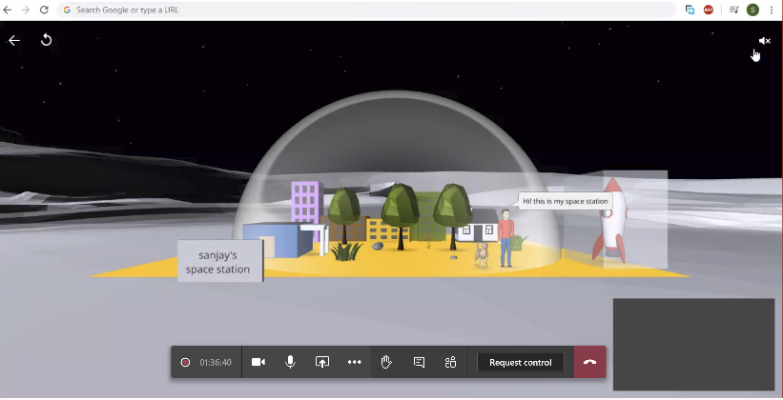
Teams Interface
Chat
Raise hand
Attendees
Video
Screen Sharing
Microphone
Studio56.qa
Notes:
Explain what is a FabLab and where the word come from.

Slide 5
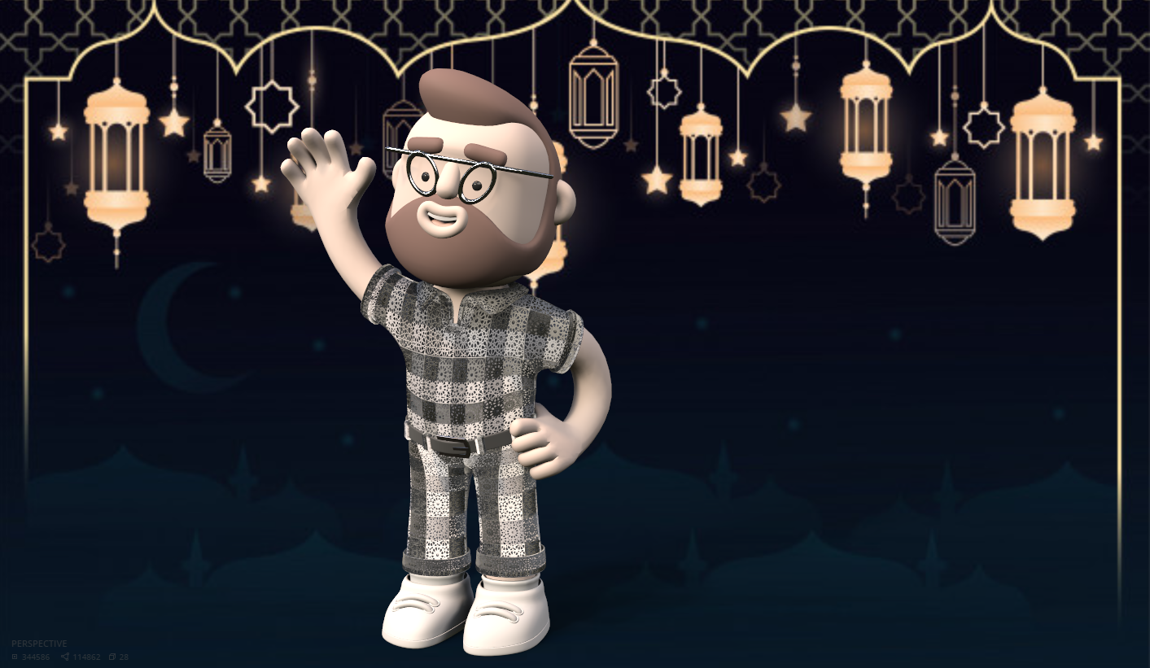
Steve moved from America to Qatar recently. He heard about the month of Ramadhan and how important it is for his Muslim friends.
He got invited to Iftar by one of his friends, however, he wanted to add an Islamic twist to his clothes, as a nice gesture to his friends.
Please help Steve design a customized outfit with an Islamic twist in it!
Studio56.qa
Studio56.qa
Notes:
The client letter: explain to the participants the problem we have and ask them to suggest solutions to solve it.

Slide 6
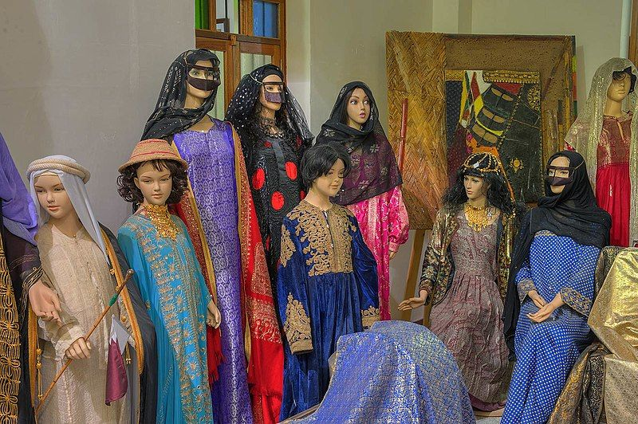
QATARI
TRADITIONAL
CUTOMES
Studio56.qa

Slide 7
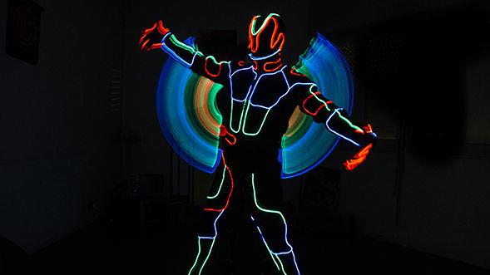
DIGITAL
FASHION

Slide 8
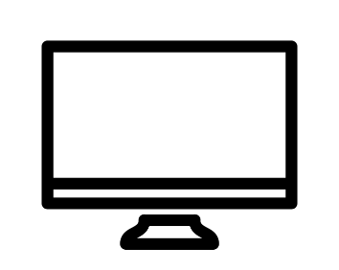
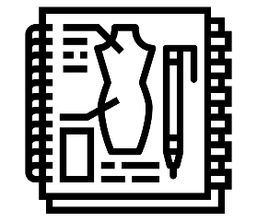
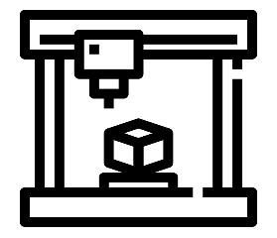
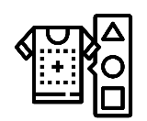
Digital Fashion الموضة الرقمية
Fashion
الموضة
Computer
الكمبيوتر
Digital Fabrication
التصنيع الرقمي
Studio56.qa

Slide 9
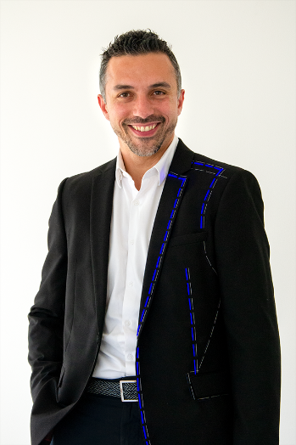
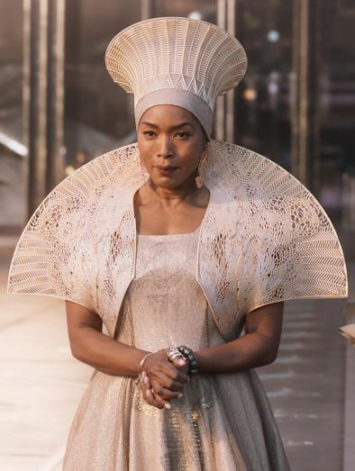
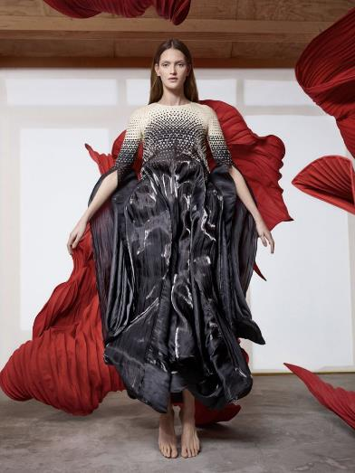
Examples
أمثلة
Studio56.qa

Slide 10
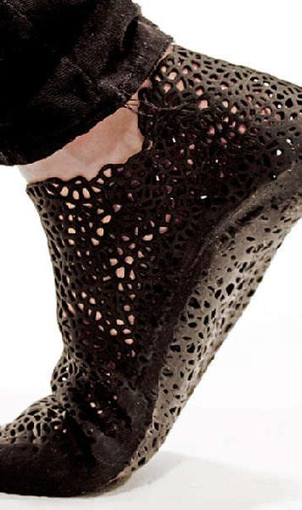
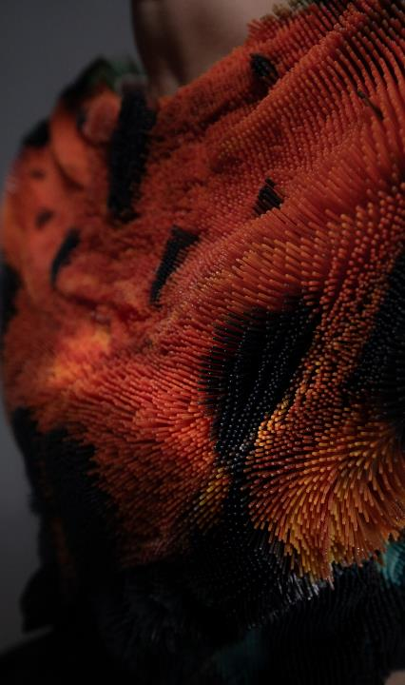
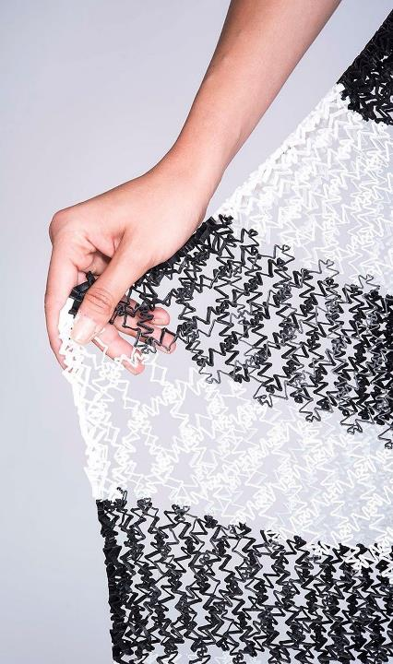

Slide 11
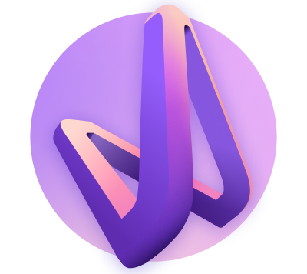
ما هو البرنامج الذي سنقوم باستخدامه اليوم؟
What program we will be using TODAY?
Studio56.qa
Notes:
Explain the program that we will be using today to make our application.

Slide 12
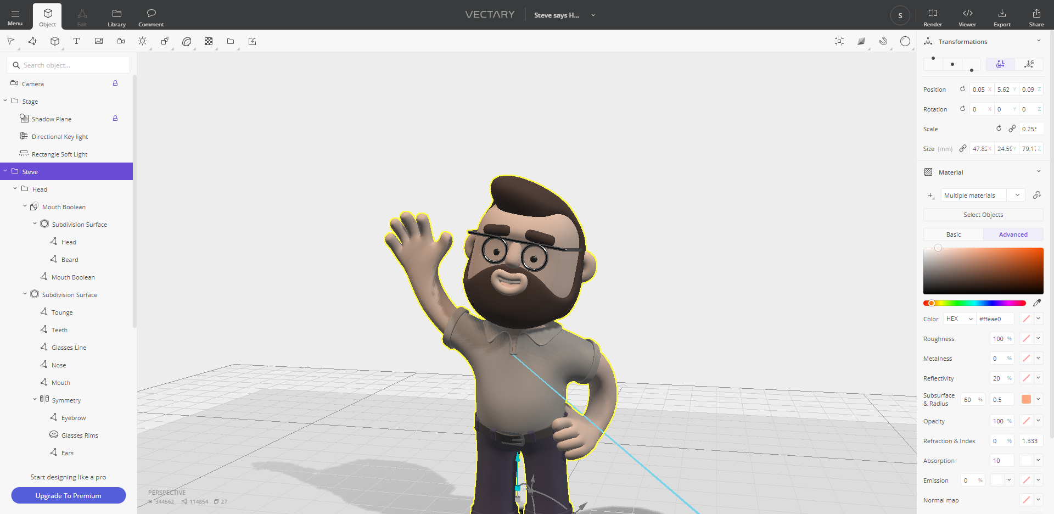

Properties panel
Object list

Slide 13
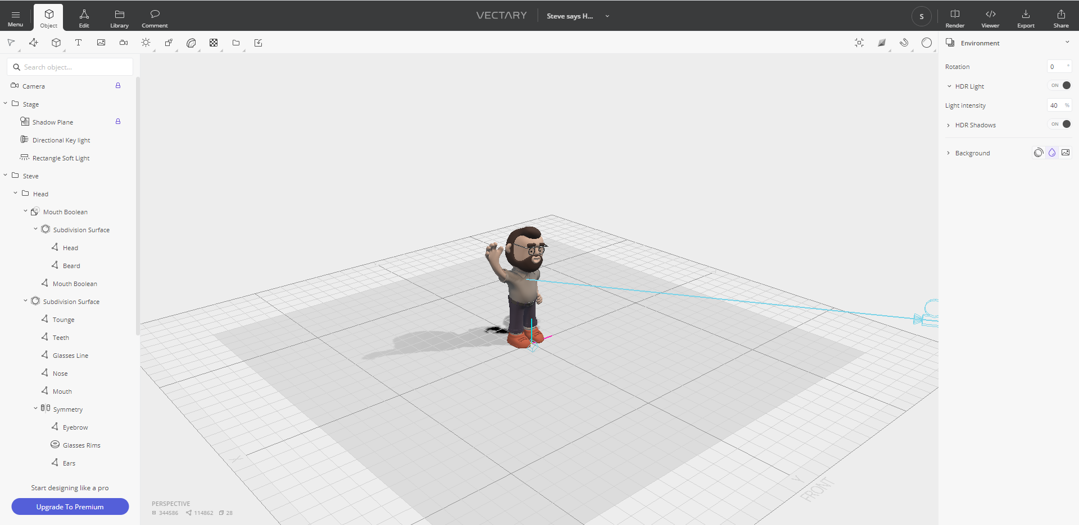
Canvas + Grid

Slide 14
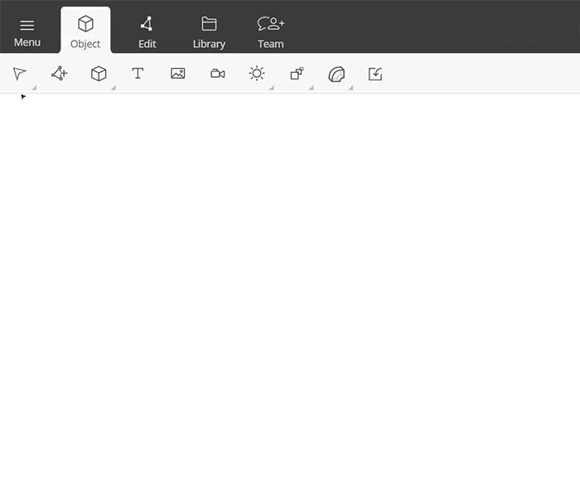

Getting Started with Vectary - OBJECT MODE
Creating a 3D scene made up of 3D primitives by just drag & drop them from the toolbar.
انشاء مشهد ثلاثي الأبعاد مكون من عناصر أولية ثلاثية الأبعاد عن طريق سحبها وإفلاتها من شريط الأدوات.
Studio56.qa
Notes:
Explain the relation of 3D design in relation to VR

Slide 15
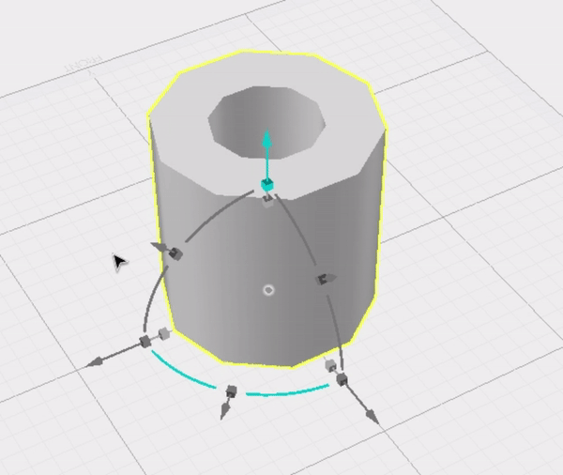
Rotation
How to rotate an object:
Click on the object to select it. A gizmo appears.
Click on the curves between the arrows and drag to rotate the object. You can rotate it in three directions.
التدوير
انقر فوق المجسم لتحديده. ثم ستظهر منحنيات الاسهم.
انقر فوق المنحنيات بين الأسهم واسحب لتدوير الكائن. يمكنك تدويره في ثلاثة اتجاهات
Studio56.qa
Notes:
Explain the relation of 3D design in relation to VR Box.

Slide 16
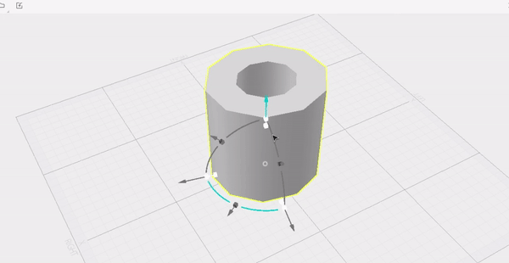
Scaling and moving
التحجيم والتحرك
To scale an object, you need to go through the same steps of rotation, but the only difference is to click on the dots not the curves.
لتوسيع نطاق كائن ما ، تحتاج إلى المرور بنفس خطوات التدوير ، ولكن الاختلاف الوحيد هو النقر على النقاط وليس الأسهم.
Studio56.qa
Notes:
Explain the relation of 3D design in relation to VR Box.

Slide 17
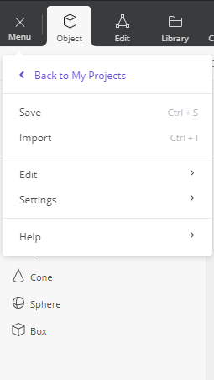
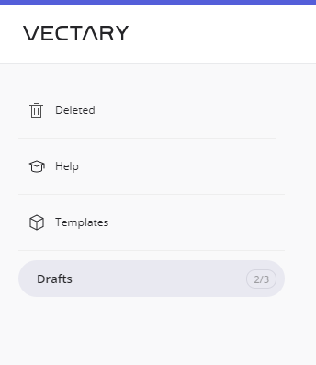
Vectary basic objects
From menu select back to my projects, then select Templates to see some ready 3D designs and explore them.
من القائمة ، حدد العودة إلى مشاريعي ، ثم حدد القوالب لرؤية بعض التصميمات ثلاثية الأبعاد الجاهزة واستكشافها.
Studio56.qa
Notes:
Explain the relation of 3D design in relation to VR

Slide 18
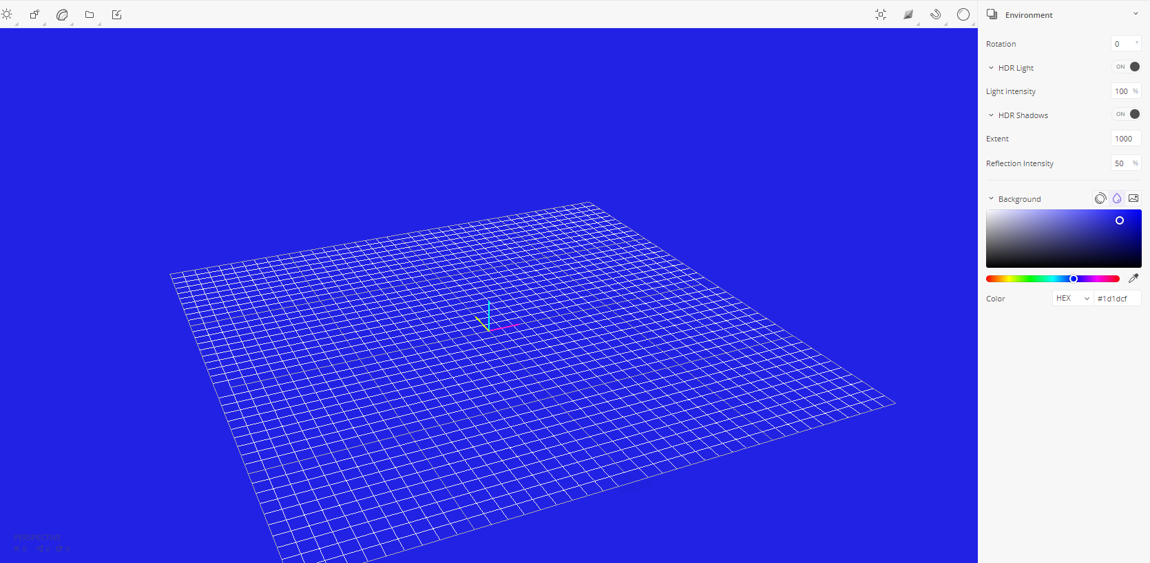
Changing background color
Notes:
Explain the relation of 3D design in relation to VR

Slide 19
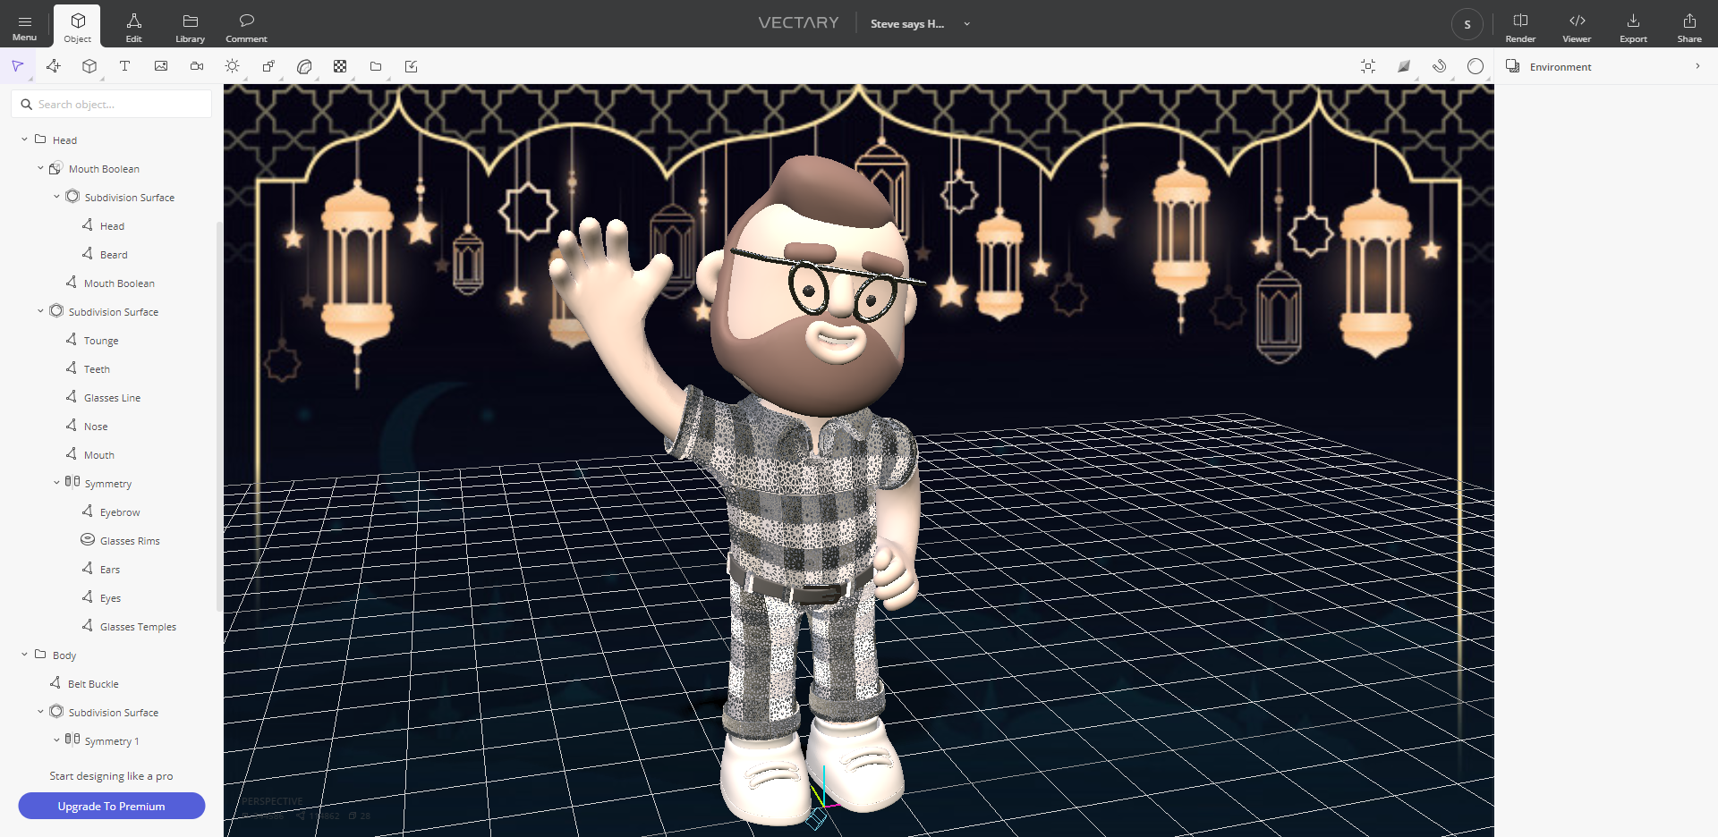
Understand the Vectary platform structure and how it works.
Use the edit tools to change the looks of the character (scale, colors, textures).
Design the environment around the character by adding background picture.
What's next?

Slide 20
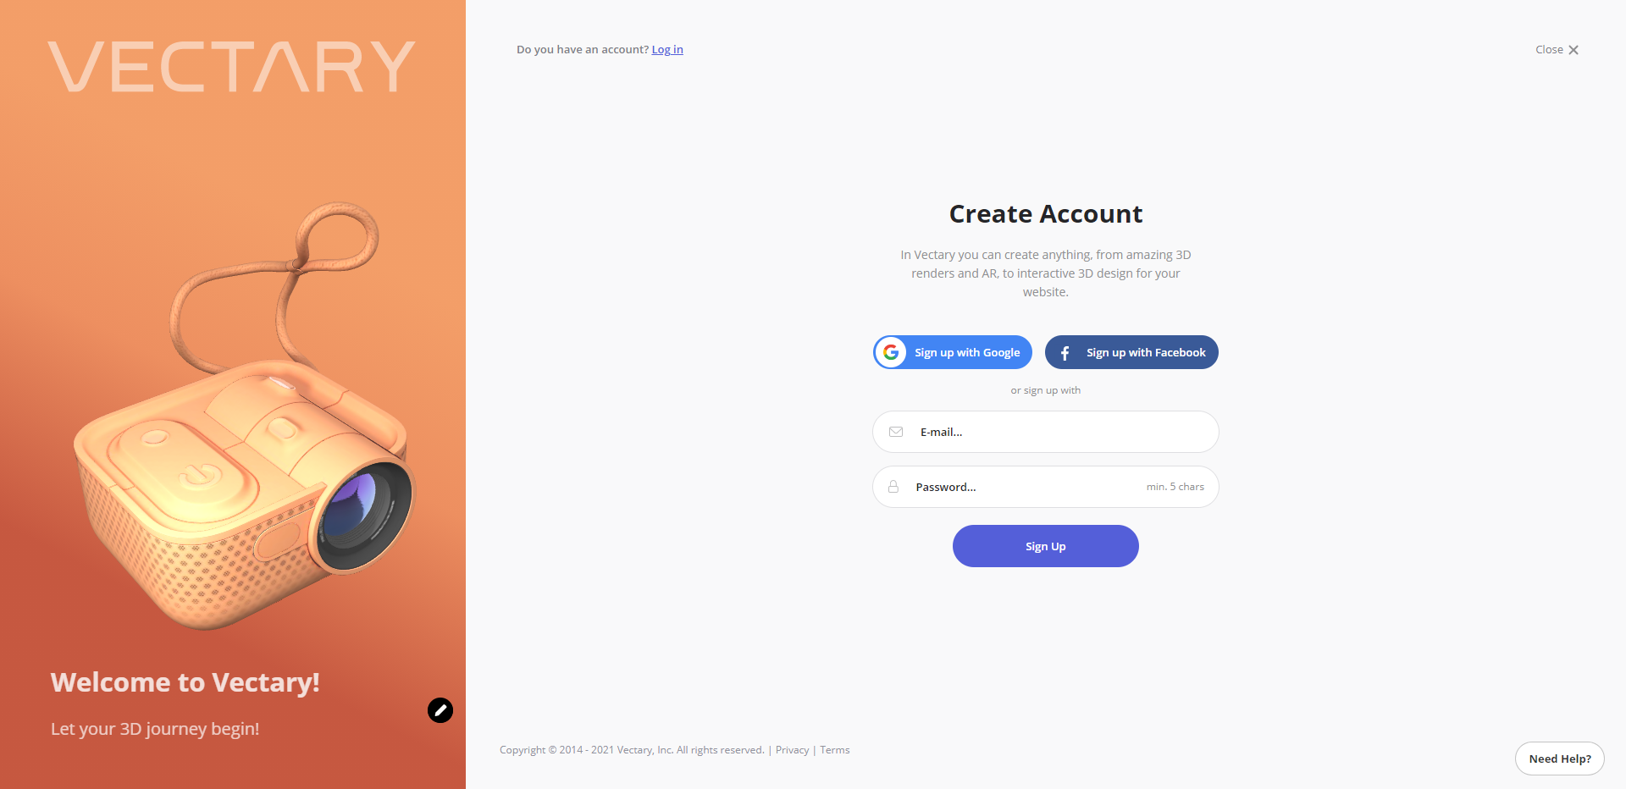

Let’s make an account!
Studio56.qa

Slide 21

Thanks
@studio56qa
Studio56.qa

